Slide 1
Analyse de fichier log avec Hadoop et Map/Reduce
CHRistophe vilain
Jean-vianney dautreY
Paolo genissel
10/09/14

Slide 2
Plan de la présentation
I/ Présentation du sujet
II/ Récolte de données
III/ Outils utilisés
IV/ Analyse
V/ Conclusion

Slide 3
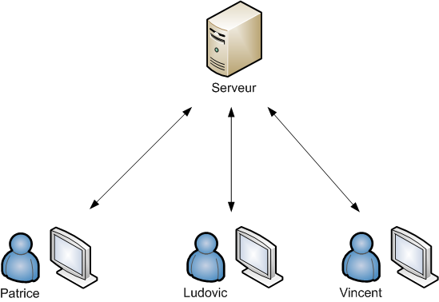

I/ Présentation du sujet
Fichier log

Slide 4
I/ Présentation du sujet
Pourquoi analyser ce fichier ?
Aspects de sécurité :
Prévenir les attaques !
Qui a consulté une page ultra-sensible ?
Aspects statistiques :
Nombre de pages consultées par jour
Les pages les plus consultées
Aspects de maintenance :
Analyser les erreurs qui ont pu survenir durant la transmission de la page
Prédire le moment idéal pour effectuer la maintenance

Slide 5
II/ Récolte des données
Nous avons utilisé des datasets fournis par deux sites Web :
http://www.theassociates.co.uk (481 MB)
http://www.nasa.gov (222.6 MB)
Dataset de la NASA :
A été « filtré avant d’être publié »
Période couverte par le dataset : 1er juin 1995 au 31 décembre 1995
Dataset de The associates :
Beaucoup plus lourd, ce qui met en évidence l’utilité d’Hadoop
Période couverte par le dataset : 15 juillet 2009 au 03 décembre 2011

Slide 6
II/Récolte de données
Statut HTTP
Date, heure, avec le fuseau horaire
Adresse IP
Page demandée par l’utilisateur
Taille de la page envoyée (en octets

Slide 7
III/ Outils utilisés
Hadoop pour faciliter le traitement des données
Algorithme Map/Reduce
Langage de programmation : Python

Slide 8
IV/ Analyse

Slide 9
IV/ Analyse

Slide 10
IV/ Analyse

Slide 11
IV/ Analyse

Slide 12
IV/ Analyse

Slide 13
IV/ Analyse

Slide 14
IV/ Analyse

Slide 15
IV/ Analyse

Slide 16
IV/ Analyse

Slide 17
V/ Conclusion
Hadoop nous a permis d’analyser le fichier log afin de résoudre des problèmes :
De type statistique
De sécurité
Il peut cependant y avoir une limite à cette méthode si l’on veut traiter les fichiers en temps réel

